Slide 1

NÁZEV ŠKOLY: Základní škola Strančice, okres Praha - východ
AUTOR: Mgr. Hana Kletečková
TEMA: Anglický jazyk 5., 6., 7., 8. třída
ČÍSLO PROJEKTU:
NÁZEV:VY_32_INOVACE_3.2.4 2 K 9 Object pronouns – 6. tř.

Slide 2
Anotace
Tato prezentace je určena žákům 6. třídy, slouží jako upevňující nové učivo – osobní zájmena ve 4. pádě.
Žáci v textu o zvířecích mazlíčcích vyhledávají postupně osobní zájmena, pak přivlastňovací, nakonec osobní zájmena ve 4. pádě. Vždy se jim hned zobrazí správné odpovědi.
Pak následují cvičení, ve kterých přiřadí k sobě správné tvary jednotlivých zájmen, vždy se zobrazí správná odpověď. Žáci získají tak přehledné tabulky.

Slide 3
Object pronouns
I love you

Slide 4
Read the text, find the subject pronouns:
I´ve got a pet rabbit. He is a female and her name´s Ferdice. She´s about two years old now. I keep her in a big paper box in our hall. She eats grass and vegetables. I feed her every day. I love her, but does she love me?
I, He, She, I, She, I, I, she

Slide 5
Read the text again and find the possesive adjectives:
I´ve got a pet rabbit. He is a female and her name´s Ferdice. She´s about two years old now. I keep her in a big paper box in our hall. She eats grass and vegetables. I feed her every day. I love her, but does she love me?
her, our

Slide 6
Read the text again and find the object pronouns:
I´ve got a pet rabbit. He is a female and her name´s Ferdice. She´s about two years old now. I keep her in a big paper box in our hall. She eats grass and vegetables. I feed her every day. I love her, but does she love me?
her, her, her, me

Slide 7
Osobní zájmena – Přivlastňovací zájmena – Osobní zájmena ve 4. pádě
my
I
you
he
she
it
we
you
they
me
your
you
his
him
her
her
its
it
our
us
your
you
their
them

Slide 8
Subject pronouns – Object pronouns
I me
you
he
she
it
we
you
they
you
him
her
it
us
you
them

Slide 9
Translate:
1 Dávám ho na trávník.
2 Chovám ji v kleci.
3 Maminka mě bere do města do zverimexu.
4 Krmím ho každý den.
I put him on the lawn.
I keep her in a cage.
My Mum takes me to the pet shop in the town.
I feed him every day.

Slide 10
5 My všichni milujeme naše mazlíčky, ale milují oni nás?
We all love our pets, but do they love us?

Slide 11
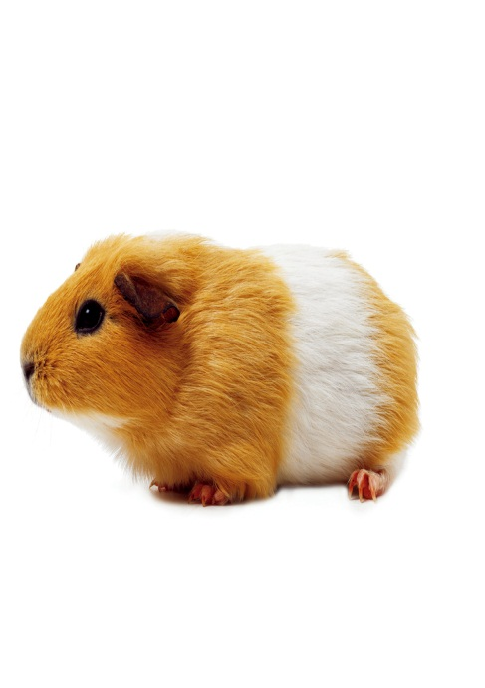

Slide 12
Citace
Obrázek:
Morče. Office.com [online]. 2011 [cit. 2011-12-08]. Dostupné z: http://office.microsoft.com/cs-cz/images/results.aspx?qu=mor%C4%8De&ex=1&ctt=1#ai:MP900427744|

